Slide 1
目錄
技職教育內涵
技職教育體系
各國技職教育訓練
1

Slide 2
第一節 技職教育內涵
一、技職教育特點
(一)技職教育特點
  1.辦理技能檢定，落實職業證照制度：鼓勵學生參加技能檢定，擁有技術證照。
  2.加強技術實作學習，奠定就業基礎。
  3.實施建教合作，結合理論與實務。
  4.辦理推廣教育，協助社區發展。
  5.強調實務教學，建立教學特色。

Slide 3
  6.更新技職課程，因應社會脈動。
  7.延攬技術教師，培養學生實作的能力。
  8.實施專題製作，鼓勵研究發展。
(二)技職教育內涵

Slide 4
二、技職教育革新
  技職教育的主要目的，在培育企業界所需要技術人才，使其投入國家建設行列而促進經濟建設發展。
(一)技職教育目標
  1.培養青年為工業基層技術人才，以配合國家建設之需要。
  2.養成青年之服務精神與領導能力，以促進工業社會之發展。
  3.建立工業學校為當地工業社會之建教中心，以增進職工之技能。
(二)技職教育革新

Slide 5
三、未來技職教育環境
(一)少子女化趨勢，衝擊技職體系學生來源及發展方向
(二)社會經濟產業結構變遷，人才培育功能愈顯重要
(三)東南亞各國相繼取經，我國技職教育品質需持續精進，以協助產業發展

Slide 6
四、高職發展
(一)高職學制
  1.日間部
  2.進修部（進修學校）
  3.建教合作班
  4.實用技能班（延長以職業教育為主的教育班）
  5.國民中學技藝教育班
  6.特殊需求產業專班

Slide 7
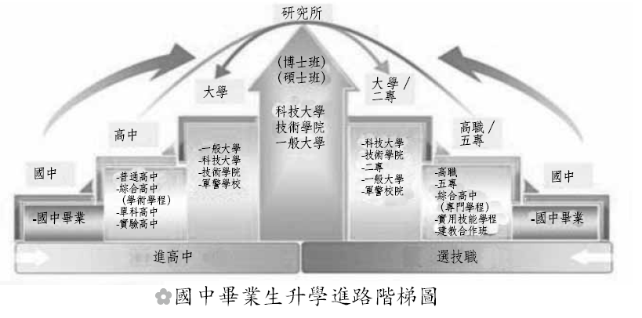
(二)國中畢業進路

Slide 8
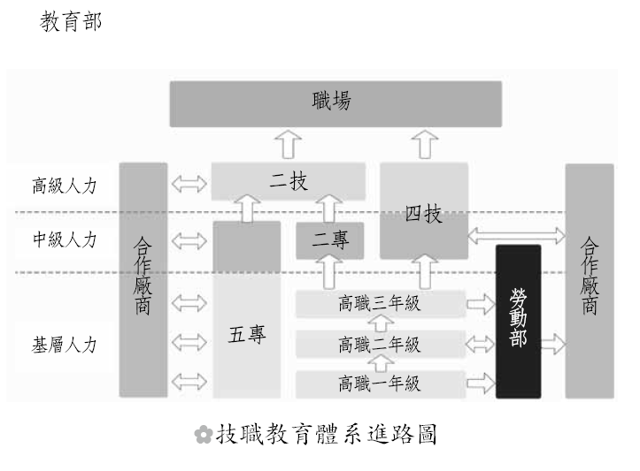

Slide 9
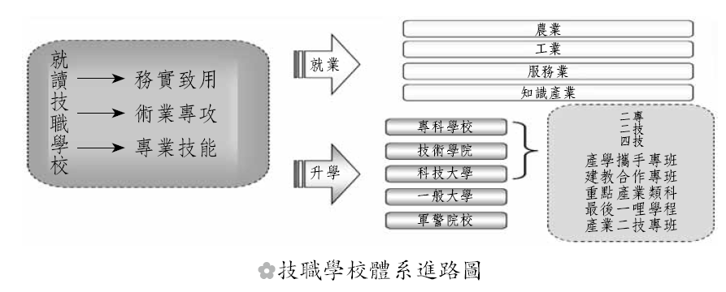

Slide 10
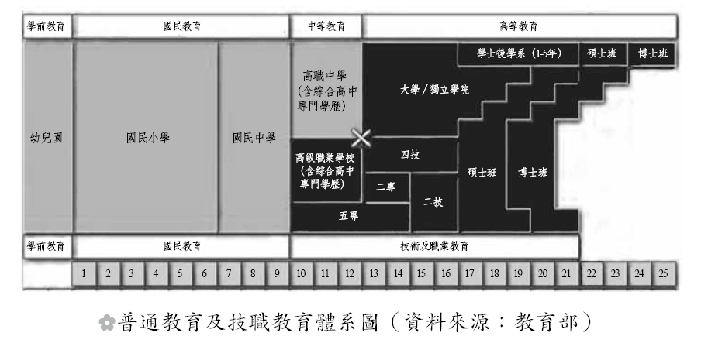
第二節 技職教育體系
一、技職教育體系

Slide 11
  (一)中等技職教育
    1.國中技藝教育
    2.高職及普通高中附設職業類科
    3.綜合高中（專門學程）
  (二)高等技職教育
    1.專科學校
    2.技術學院及科技大學

Slide 12
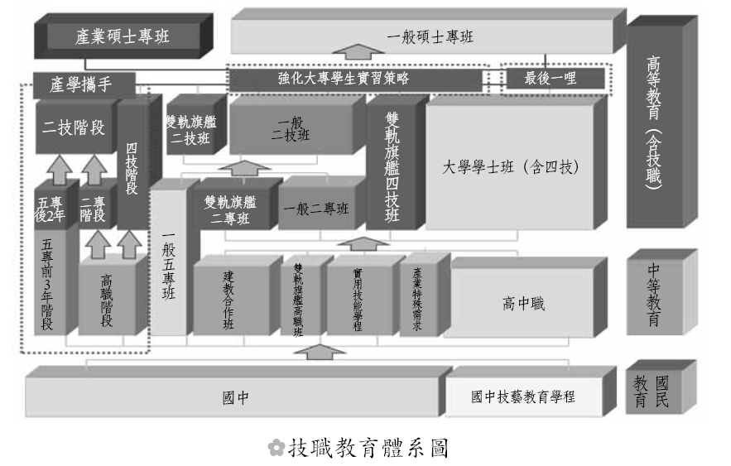

Slide 13
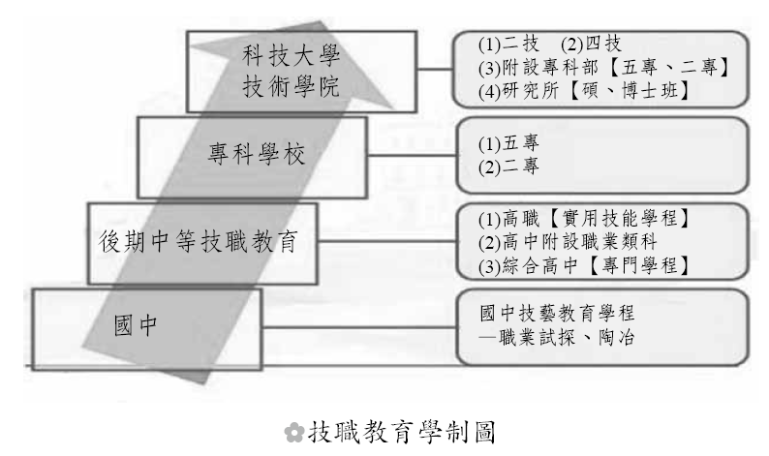

Slide 14
二、國中技藝教育班
(一)國中技藝班功能
  1.技藝教育是另外一種選擇
  2.技藝教育是另外一種補救教學
  3.技藝教育是一種試探性的教育
  4.技藝教育是職業教育的準備教育

Slide 15
(二)國中技藝班效益
  1.落實因材施教教育目標
  2.導正偏重智育的教學風氣
  3.提高國民素質
  4.提升勞動力素質
  5.降低國中學生輟學及犯罪的比例
  6.強化特殊教育的推展
  7.擴大就學、就業機會
  8.協助熟練行業知識與技能，具備就業能力
  9. 建立完整中等職業技術教育體系
  10.強化與產業界、職業訓練中心合作

Slide 16
(三)實施情況

Slide 17
三、綜合高中
  綜合高中的設置，旨在照顧每位學生，提供適性教育機會，實現教育機會均等的理想，以迎合高科技時代人力的需求。綜合高中具有全民性、平等性、多元性、自主性等特性。
(一)目的
  1.因應世界教育潮流，建立後期中等教育學制多元化
  2.統整高中、高職教育資源，提升教育品質
  3.融合高中、高職教育目標，充實學生基本能力
  4.課程彈性，適應延遲分化的需要
  5.增進職業性向試探機會，協助學生適性發展

Slide 18
(二)生涯進路
(三)課程
  綜合高中的課程採學年學分制，融合高中、高職現有的課程。分為學術學程和專門學程。

Slide 19
第三節 各國職業教育訓練
一、美國技職教育訓練
  美國教育體系分類完備，技職教育主要目標是提供國民擁有就業能力，兼重個人成長與適應社會需要。
(一)柏金斯職業教育法
  柏金斯職業教育法案對職業教育影響最為深遠的莫過於強調職業教育與一般教育的交流與銜接。
(二)職業教育結合生涯教育
(三)重視實務課程與經驗

Slide 20
二、德國技職教育訓練
(一)德國教育學制
  1.基礎教育（Primarbereich）：四年
  2.中等教育（Sekundarbereich）：
    第一階段：五年
    第二階段：三年
  3.高等教育（Tertiarbereich）

Slide 21
(二)雙軌學術學程
  1.教育訓練整合的雙軌學術學程
  2.實務整合的雙軌學術學程
  3.職業整合的雙軌學術學程
  4.職業相伴的雙軌學術學程
(三)二元制職業教育制度
  在企業學習：學徒或技術生訓練
  在學校學習

Slide 22
三、英國技職教育訓練
  (一)英國職業教育訓練
  (二)國家職業證書

Slide 23
四、澳洲技職教育訓練
  澳洲之高等教育包括專科、技術學院及大學，其中專科及技術學院常合併稱專業技術學院（TAFE）。

Slide 24
五、日本技職教育訓練
  日本的技職教育設置在「高等專門學校」和「專修學校」。
  高等專門學校的目的在於深入教授專門的學藝，培育職業必備能力。
  學制上類似臺灣的專科學校，學生畢業以就業為主，畢業可獲頒「準學士」學位。

Slide 25
六、瑞士技職教育訓練
(一)技職教育訓練雙軌制
(二)學徒制特色
  1.人才培育符合市場需求
  2.職業培訓中心提供系統性課程
  3.職業學校或職業培訓中心專業課程差異化
  4.企業主動支持並長期投資培訓員工

Slide 26
補充資料
台灣技職教育簡介
各國技職教育借鏡

Slide 27
技職教育簡介 https://www.youtube.com/watch?v=QAYU2WR43VM
技職教育簡介(15群科) https://www.youtube.com/watch?v=AYqGRHxqBTA
技職教育簡介(優秀人士分享) https://www.youtube.com/watch?v=nOQjj1_1dSI

Slide 28
技職教育學制
技職校院
  國民中學之技藝教育
    對國民中學具有技藝學習性向、興趣的三年級學生所開設的職業試探課程，提供其對職涯認識。
  技術型高級中等學校暨普通型高級中等學校附設專業群科
    招收國民中學畢(結)業或具有同等學力者入學，修業三年，以取得高級中等學校畢業證書。另外開設進修部、建教合作班、綜合職能科及實用技能學程。
    群科類別：農業、工業、商業、海事水產、家事、藝術等。
    升學者可升二專、技術學院或科技大學。
  綜合型高級中等學校專門學程
    招收國民中學畢業生或同等學力者。高二階段設有學術學程（準備升讀大學）或專門學程（準備就業或升讀四技二專）。

Slide 29
技專校院
  專科學校
    專科學校分為二年制及五年制二種，專科學校畢業可取得副學位學程。
  技術學院及科技大學
    技術學院及科技大學學制包括了專科班、學士班、碩士班、博士班及在職專班等。

Slide 30
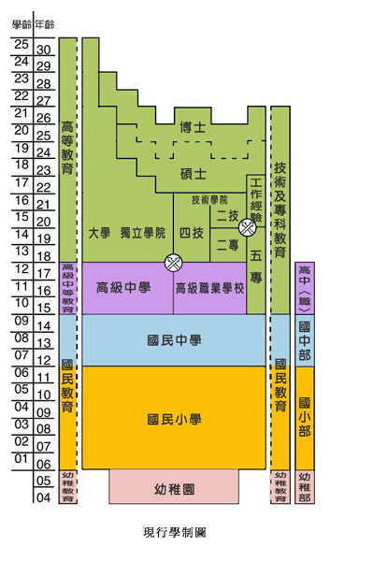

Slide 31









我國技職教育SWOT分析
技職教育體系制度完整、招生進路制度多元
技職教育相關法規依據社會演變發展，滾動修正，以符應社會發展需求
隨著科技發展、社會變遷，社會對技職教育之需求程度，日益增加
技職教育課程所學內容與市場所需人才無法密切接軌，造成學用落差及缺乏足夠實務能力之現象
受文憑主義影響且重學術、輕實務，致使技職教育淪為次等選擇
技職教育教師實務經驗與專業間之落差
優勢
劣勢
產業朝向工業4.0轉型，急需技職體系支援所需人才
產業國際化及生產在地化發展為整體發展趨勢，有助於技職人才發揮
技職校院實習課程、產學合作、課程銜接、國際化等制度漸趨完善
機會 威脅
全球經濟景氣低迷，企業不敢擴大規模與投資，不利技職人才實習及就業
產業傾向服務業，如工業類之技職教育基礎系科發展不易
少子女化嚴重影響技職校院經營
11

Slide 32
各國技職教育的借鏡

Slide 33
各國技職教育借鏡
沒念大學也能擁有好工作？兩分鐘告訴你德國技職教育為什麼如此成功(2分鐘) https://www.youtube.com/watch?v=SGmJweKEFhA
【願景工程‧搶救人才】從德教育雙軌制 看台灣技職體系(35分鐘) https://www.youtube.com/watch?v=Me0BnzrcI40
獨立特派員 384集 (雙軌行不行)https://www.youtube.com/watch?v=dpA4tJwquDo
【民視全球新聞】雙軌技職教育 德國製造業獨步全球! https://www.youtube.com/watch?v=F54HGeVlG2015.11.28【民視異言堂】雙軌啟示錄https://www.youtube.com/watch?v=vl4dQRYrquI

Slide 34
孫全文：德國雙軌教育制 夯全球http://www.tvet3.info/%E5%AD%AB%E5%85%A8%E6%96%87%EF%BC%9A%E5%BE%B7%E5%9C%8B%E9%9B%99%E8%BB%8C%E6%95%99%E8%82%B2%E5%88%B6-%E5%A4%AF%E5%85%A8%E7%90%83/
謝宗順、黃兆璽(2015)。臺灣技職教育學術化發展省思 —從德國、美國、新加坡經驗分析。臺灣教育評論月刊，4（11），頁 75-80
彭明輝：萊茵模式（1）──德國的雙軌制職業教育。天下雜誌，獨立評論。http://opinion.cw.com.tw/blog/profile/30/article/2706

Slide 35









國外技職教育政策發展趨勢~1
聯合國教育科學文化
組織
歐 盟
加強以工作為主的學習
培養青年就業及創業能力
藉由「歐洲品質確保網絡」，提升職業教育及訓練系統品質
強化職業輔導，提高學習者經由彈性多元，例如正規、非正規及
非正式管道，接受職業教育及訓練，並取得資格
促進公平及性別平等
強化職業教育及訓練課程中有關「關鍵能力」之課程設計
加速朝綠經濟及永續社會邁進
提供職業教育及訓練之學校教師、職場訓練師及師傅，更有系
統增進專業能力之方法及機會

Slide 36






國外技職教育政策發展趨勢~2
德 國 荷 蘭
提高弱勢族群之教育成就，促進社會融合
增加職業技術教育畢業生總量
改進創新、研究及發展條件
年長者照顧訓練及技能發展方案
增加中小企業之參與率
工作新鮮人加值計畫
在地教育、經濟及工作計畫
實施《國外專門資歷認可法》
提供民眾再接受中等職業教育計畫
實施《國外專門資歷認可法》
要求各邦加強生涯輔導及職業諮商措施

Slide 37






國外技職教育政策發展趨勢~3
丹 麥
瑞 典
增加30-40歲人民就讀高等職業教育比率
修正《專業資歷命令》規定
基礎技能及教育銜接職場提升計畫
補助以工作為主之學習型態
提升教育品質
更好及更富吸引力之職業教育及訓練計畫
更好及更富吸引力之成人教育及繼續訓練計畫
國家教育支援系統革新計畫

Slide 38



國外技職教育政策發展趨勢~4
日 本
2011年1月「職業教育特別部會」，提出職涯教育及職業教育之重要性
日本近年來之修法，值得留意者乃對於職業意識的養成
除技術與職業教育強化專門知識之外，也強調在各教育制度中，培養學生的職業意識
2016年「關於養成專業職業人才高等教育制度變化特別部會」提出，未來職業人才之養成，應具創新 能力，不僅為理論教育，且應與產業界進行合作，除依其領域別培養出具實踐實務能力之專業性外， 在其專業中亦須能培養對應未來變化之能力，及具持續學習之能力，並能跨越整個職業生涯

Slide 39

國外技職教育政策發展趨勢~5
職業試探的基本構想
從幼兒期教育到高等教育為止，進行體系性規劃
對小孩、年輕人，每一個體發展狀況之確實把握與細緻支援
透過能力與態度之培育，以及工作觀、職業觀等價值觀之自我形成與確立，且在各教育階應有所因應
日
職業準備階段，在後期中等教育階段之構想
畢業時之主要年齡為18歲，該年紀係被期待能夠作為能自立之社會人及職業人之時期。是以，此階段應培養跨越生涯多樣職涯所共通且必 要之能力及態度，並應自我形成與確立工作觀及職業觀
本
職業準備階段，在高等教育階段之基本構想
在職涯教育部分：
  擴大自己視野，具體化出路，透過專門領域之學習，延伸、深化到目前為止所培養在社會或職業自立中所必要之能力或態度
  透過職涯教育方針之明確化與教育課程，展開體系性、綜合性之教育體驗型學習活動
在職業教育部分：
  立於培育能自立之職業人之職業教育重要性，展開高等教育
  各教育機構所扮演之角色與功能之明確化
  透過與產業之攜手、對話，共同擁有所期盼之人才圖像、能力，以及培育職業上所必要之能力

Slide 40
德國技職教育

Slide 41
影片
精緻工藝
沒念大學也能擁有好工作？兩分鐘告訴你德國技職教育為什麼如此成功https://www.youtube.com/watch?v=SGmJweKEFhA&list=PLGv0v3buVKnwqLd18y2MYhGWFIw0HjHH5&index=34

Slide 42
「贏」在起跑點就是贏？令人震驚的德國教育：就是讓孩子「輸」在起跑線上！！ http://www.orgs.pub/show/22113
我在德國時候沒思考過這個問題，但是卻從中發現了很多意外的東西：
德國幼稚園沒有年級，所有年齡的都混在一起。
德國學校都是半日制的，下午沒有課，只有課外活動。
英語3年級才開始學習。
小學4年級畢業，根據老師推薦升學，學習技工，中專或者上以後能上大學的文理中學。

Slide 43
上大學的比例還沒中國大陸高。
沒有大學生(後來根據歐盟要求更改了一些)，要就讀到研究生。
重視實踐課程，抽象的數學學習進度至少比中國晚2年。
為什麼8200萬的德國人分享了世界上一半的諾貝爾獎?
答案竟然是... 不要過早過度開發兒童智力

Slide 44
德國「雙軌制職業養成教育」的探討 羅欽煌

Slide 45
德國基礎及初等教育
德國的義務教育從6歲到18歲共12年。
大部份小學都是4年。第5、6兩年是無學制歸屬的定向階段，主要是針對學生個人特質進行觀察與定向
依定向結果進入不同類別的初級中學(3年)
  職教為主的普通中學(約25%)，
  職教與升學並重的實科中學(約40%)，
  升大學為主的文理中學(約25%)，
  三種通吃的綜合中學。

Slide 46
德國高級中等教育
初中畢業(15歲)後，
25% 學生進入升大學為主的文理高中(3年)
  1/3於日後轉入雙軌制職業養成教育就讀
75%學生選擇職業教育(3年)。
  2/3參加雙軌制職業養成教育(超過所有15-18歲學生的50%，是德國高級職業教育的主流)
  全時制的職業學校

Slide 47
雙軌制職業養成教育
企業界提供訓練名額(每年約60萬名)，初級中學畢業生提出申請(每年約70萬名)，經過職業輔導轉介到企業界，接受學徒式的技術訓練。
  學徒生每週3-4天到企業界上班學習技藝。
  企業需支付學徒生大約正式員工1/3的薪資，還要提供機器設備和職訓技師指導訓練學徒生。
  每週有1-2天，須讓學徒生到職校去學習專業理論知識。

Slide 48
德國雙軌制職業養成教育，不是政府強制而是「自然形成」。在中古世紀時期，德國就以師徒制傳授技藝，並組成行業公會，學徒學成出師，必須經過公會認可，才可以自立門戶開業。
台灣早年也有師徒制，兩者有什麼不同?

Slide 49
雙軌制職業養成教育的優點
政府
  政府訂定職業訓練規範，使全國職校學生保持相當水準。
  政府辦理的高職只需教授專業理論知識，不必購置昂貴且跟不上時代的機具。
  企業界自願負擔所有技藝訓練經費，使政府經費可以轉而提供免費高品質的高職、高中和大學教育。

Slide 50
企業
  企業提供正式生產機具，學徒生所學技術與企業需求相符，畢業後可以立即生產。
  接受訓練的學徒生也是企業未來員工。合格結訓之後，企業優先錄用，學徒生畢業即就業。
  除了初期基礎訓練之外，學徒生在訓練期間的合格產品，可以由企業出售獲利，不致浪費。

Slide 51
學徒生
  學徒生經過為期三年、師徒式一對一的訓練，所學技術紮實，水準很高。
  學徒生參加雙軌制職業養成教育，學成畢業後立刻可以就業。
  學徒生經考試合格取得證照，受公會保障，可以單獨開業當老板。

Slide 52
待解答的疑問
5-6年級學生實施定向導引，太早？內容？如何進行？
九年級學生決定職業類別，太早？內容？如何輔導？
職訓被淘汰者或後悔的學生，如何補救？
企業界提供訓練的利益？ 職業訓練師的資格？訓練設備vs.生產設備？
規模較小公司或新公司如何吸引學徒生？
學徒生如何甘心一輩子當小人物？
英國、法國和其他歐陸國家職訓模式是否相同？優缺點？
其他國家引進德國雙軌制職業養成教育成功的範例。

Slide 53
台灣現行職業教育問題
職校投資機具，只能訓練無法生產獲利，沒有財力及時汰舊換新，學生在校所學技術無法跟上企業的需求。
少數企業提供建教合作，以多1-2位員工指導50位同學，且擔任低技術訓練，無法習得必備技術。
學生在職校3年學習無用技術，浪費時間和精力，徒增學生的挫折與不滿。
企業進用學生後，需全薪在職訓練，對學生和社會都是損失。

Slide 54
德國成功的主要根源，是日耳曼民族的美德：勤奮、守時、誠實。然而，這些只是「次要美德」，德國最主要的美德是「徹底」，德國人完全忍受不了隨隨便便的工作，不做則已，要做就要做到完美。

Slide 55
德國技職教育
【願景工程‧搶救人才】從德教育雙軌制 看台灣技職體系(35分鐘) https://www.youtube.com/watch?v=Me0BnzrcI40
獨立特派員 384集 (雙軌行不行) https://www.youtube.com/watch?v=dpA4tJwquDo
【民視全球新聞】雙軌技職教育 德國製造業獨步全球! https://www.youtube.com/watch?v=F54HGeVlG7U

Slide 56
新加坡技職教育
【願景工程‧搶救人才】高薪低稅 新加坡積極延攬人才
【願景工程 ● 搶救人才】借鏡大陸新加坡 反思台灣人才困境https://www.youtube.com/watch?v=0CPtrdxAM34&index=2&list=PL_P8_T8v8mrpSODyVdKuT_bBLTXs1kRkh&t=0s

Slide 57
澳洲技職教育
【願景工程‧搶救人才】澳技職體系龐大 七成中學生選讀https://www.youtube.com/watch?v=1JZbT93WlE8
【願景工程‧搶救人才】澳AQF制度 教育、職場整合接軌https://www.youtube.com/watch?v=9a42VQcDcq0
【願景工程‧搶救人才】澳技職教育 TAFE學徒帶薪學技術https://www.youtube.com/watch?v=NMeA7aVzRsY
【願景工程‧搶救人才】澳洲十年教育改革 產官學一條鞭https://www.youtube.com/watch?v=VVrtqbjI2L8

